Slide 1
В гостях
у татьяны сытая
Викторина в картинной галерее
для учащихся 9-11 классов.
Автор:
Ольга Михайловна Степанова
учитель английского языка
МБОУ «Цивильская СОШ №1
имени Героя Советского Союза М.В. Силантьева»
города Цивильск Чувашской Республики
2018

Slide 2
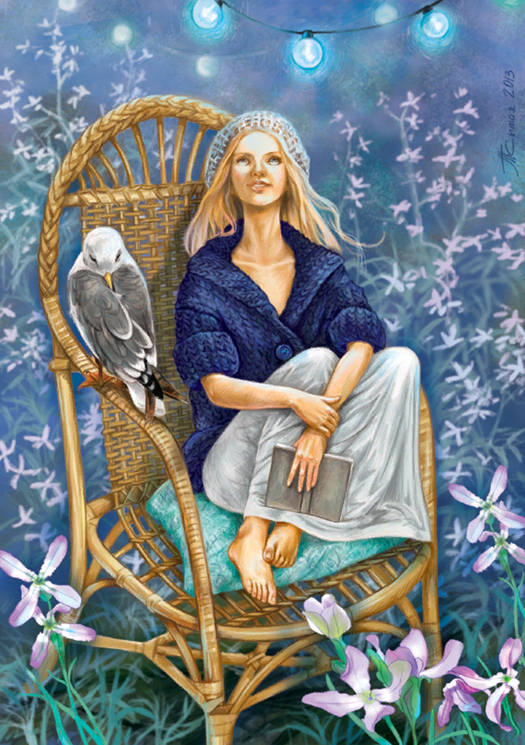
Татьяна Сытая родилась 1 сентября 1968 года, в 1991 году закончила Харьковский национальный университет им. Каразина.
Татьяна Сытая -- талантливая художница-иллюстратор. Она живет и работает в Санкт - Петербурге .
Ее работы привлекают своей исключительной искренностью, теплотой, радостью и теплотой. Работы Татьяны яркие и красочные и просто завораживают своей непосредственностью .
Художница пишет много работ к сборникам детских рассказов и сказок.
Олень

Slide 3
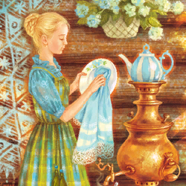
Чудеса
___________ случаются только в детстве.
Владислав Гжегорчик

Slide 4
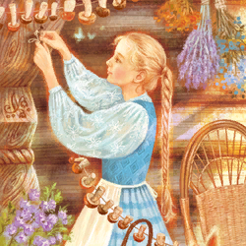
художник
Каждый ребенок – ______________. Трудность в том, чтобы остаться художником, выйдя из детского возраста.
Пабло Пикассо

Slide 5
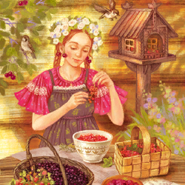
ангелочки
Дети – это ____________, чьи крылышки укорачиваются по мере того, как растут их руки и ноги.

Slide 6
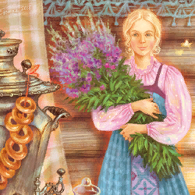
Когда наконец возвращаешься в свой старый дом, оказывается, что искал ты не свой старый дом, а свое ____________.
Сэм Юинг
детство

Slide 7
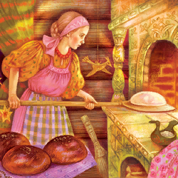
Детству следует оказывать величайшее _____________.
Ювенал Децим
Юний
уважение

Slide 8
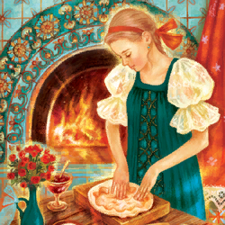
воспитание
Годы детства — это прежде всего _____________сердца.
Василий Александрович Сухомлинский

Slide 9
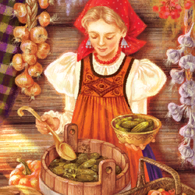
Снег, иначе говоря — детство, иначе говоря — __________.
Эмиль Мишель Чоран
счастье

Slide 10
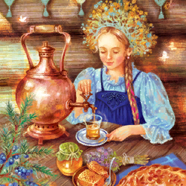
бабочка
Детство — это _____________, которой не терпится обжечь свои белые крылышки в пламени юности.
А. Бертран

Slide 11
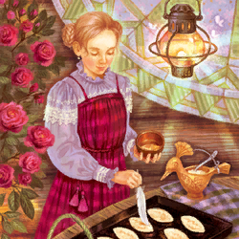
Я вспоминаю детство, и у меня заболевает нежностью ___________ . Анатолий Мариенгоф
сердце

Slide 12
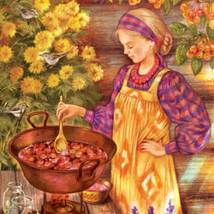
Детство заканчивается тогда, когда появляются воспоминания, вызывающие __________.
грусть

Slide 13
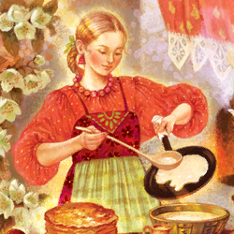
Я снова хочу стать маленькой, потому что разбитые __________ заживают быстрее, чем разбитое сердце…
коленки

Slide 14
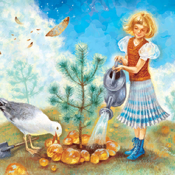
способ
Лучший ___________ сделать
детей хорошими – это сделать
их счастливыми. – Оскар Уайльд

Slide 15
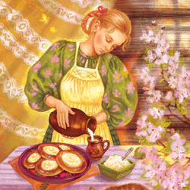
От пятилетнего ребенка до меня только шаг. От новорожденного до меня страшное _____________. – Лев Толстой
расстояние

Slide 16
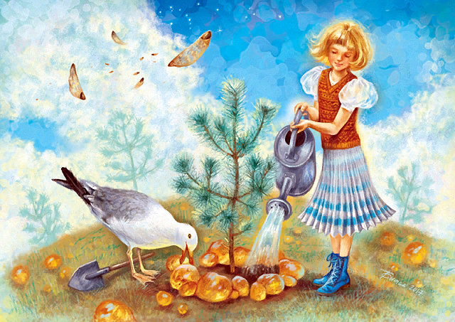
Нигде, ни в каком городе мира, _____________ не светят так ярко, как в городе детства.
звёзды

Slide 17
Источник:
Афоризмы и цитаты про детство http://citaty.su/aforizmy-i-citaty-pro-detstvo
Изображения взяты на сайте http://yandex.ru
Условия использования сайта https://yandex.ru/legal/fotki_termsofuse/

